Slide 1
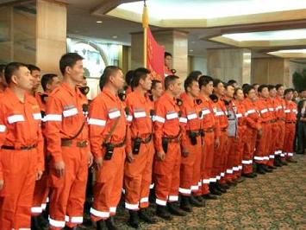

Slide 2
这支队伍成立于２００２年初，是我国政府根据地震救援的需要，而组建的一支地震灾害紧急救援队。
中国国际救援队由地震专家、工程兵部队、医务人员组成，共２００多人。他们配备了一流的设备，按照国际标准进行了严格的训练。主要针对国际上由地震引起的直接灾害以及地震引发的次生灾害进行援救。
２００３年２月，救援队首次参加我国新疆巴楚等地的地震抢险救援，出色完成任务。

Slide 3

中国国际救援队，
真棒！

Slide 4
倒塌
腐烂
臭气
臭豆腐
呈现
缝隙
搜索
叠饼状
纵横
废物
废墟
协助
属于
范围
狂吠
挣扎
任务
家务
记载
荣誉
闻名遐迩
载誉而归

Slide 5
词语积累：
纵横交错
交口称赞
狂吠不止
感激不尽
仔细搜索
悲惨景象
房屋倒塌
腐烂发臭
前往救援
拼命挣扎
闻名遐迩
载誉归来

Slide 6
阅读要求
在异国他乡，一位非洲少年对中国人民非常友好。下面的课文讲的也是发生在中国人民和外国人民之间的事情。让我们默读下面的课文，想想课文讲了一件什么事，表达了怎样的感情。

Slide 7
课文主要讲了一件什么事情？
2003当地时间_______________, ________________发生了____________, 造成了___________________________。____________ 迅速赶往灾区现场，展开_____________, 最后，___________________________________.
5月21日19时45分
阿尔及利亚北部地区
里氏6.2级地震
两千二百多人死亡，一万多人受伤
中国国际救援队
紧张的救援工作
圆满地完成了抢险救援任务，载誉返回中国。

Slide 8
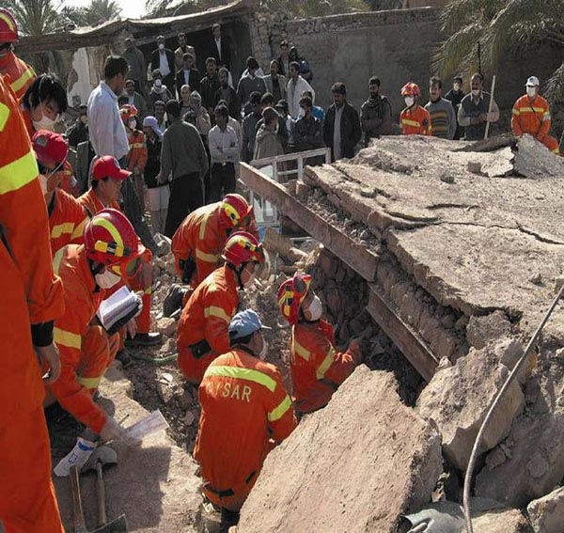

Slide 9
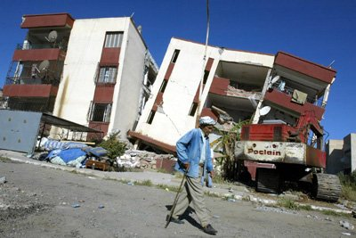

Slide 10
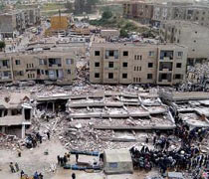

Slide 11
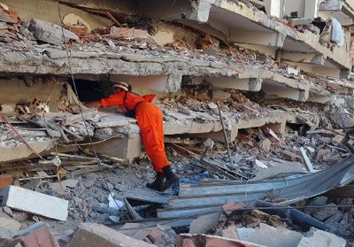

Slide 12
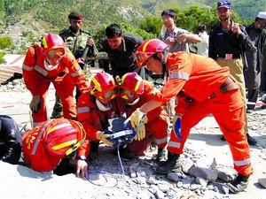

Slide 13
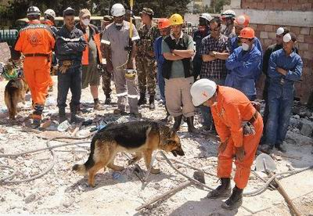

Slide 14
２００３年当地时间５月２１日１９时４５分，阿尔及利亚北部地区发生里氏６．２级地震，造成两千二百多人死亡，一万多人受伤。

Slide 15
来到这座城市，展现在救援队员面前的是一片悲惨景象：房倒屋塌，失去亲人的大人、孩子在哭泣，空气中弥漫着尸体腐烂后散发的臭气 。

Slide 16
他们一下车，就迅速投入救援工作。有的队员用声波探测仪仔细地搜索着每一条缝隙，细心地捕捉着废墟发出的声音，有的队员操作液压钳，剪断纵横交错的一根根钢筋，搜寻着压在废墟下的幸存着……

Slide 17
当队员用声波探测仪仔细地搜索着每一条缝隙的时候，他在想_______。
当队员细心地捕捉着废墟发出的声音的时候，他在想________。
当_______________________的时候，他们在想___________________。

Slide 18
当时气温高达３４摄氏度，队员们穿着厚厚的防护服，汗水把衣服浸透了。 空气中弥漫着尸体腐烂后散发的臭气。倒塌后的房屋大都呈“叠饼状”，加上余震还在不断发生。

Slide 19
虽然这个地方不属于中国国际救援队的负责范围，但为了抢救孩子的生命，中国国际救援队还是派出部分队员前往救援。

Slide 20
所以，阿尔及利亚群众在送别中国国际救援部队时，用一句话表达了发自他们内心的祝愿·····
中国万岁！

Slide 21
２００３年月日１２月２６日当地时间凌晨５点燃８分，（北京时间９点分）伊朗东南部克尔曼省巴姆古城地区当天早晨发生的里氏６．３级地震已造成重大人员伤亡和财产损失。中国国际救援队是第一支到达伊朗地震灾区的亚洲救援队。一到巴姆市灾区，中国国际救援队顾不上休息，就展开了紧张的搜救工作１２月２８日夜。
２００４年１２月２６日，一场突如其来的印度洋大海啸，给东南亚、南亚和非洲的一些国家带来严重灾难，夺走了１０多万条生命。中国国际救援队马上进行人道主义援助，那段日子，他们平均每天工作１２小时以上，在各国救援队中，他们搜索和处理的遗体人均数是最多的。

